Slide 1
КОНСПЕКТ УРОКА ПО ФИЗИЧЕСКОЙ КУЛЬТУРЕ ДЛЯ УЧАЩИХСЯ 10– Х КЛАССОВ
«Развитие силы интервальным методом тренировки».
Выполнила: учитель физической культуры ГБОУ школы № 320
Третьякова Е.Н.

Slide 2
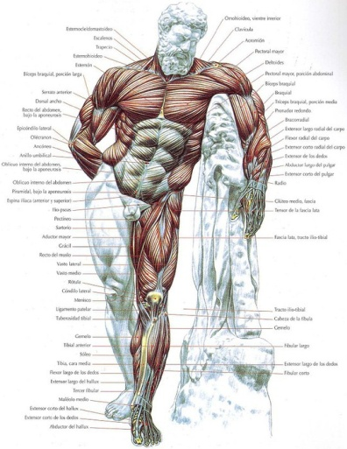
Основные задачи:
1. Научить учащихся интервальному методу тренировки для развития силы.
2. Способствовать развитию специальной и скоростно-силовой выносливости применяя интервальный метод.
3. Содействовать развитию дисциплинированности, интереса к занятиям физическими упражнениями.
4. Содействовать усвоению учащимися знаний о технике интервального метода для развития силы.

Slide 3
ТЕХНОЛОГИИ:
1. Развивающего обучения
2.Обучения в сотрудничестве
3. Здоровьесберегающие.
Место проведения:
Спортивный зал ГБОУ школы № 320
Время проведения: 12часов05минут
Инвентарь и оборудование:
Гимнастические скамейки – 4 шт, маты – 2 шт, набивные мячи 5 кг – 2 шт, гантели – 4шт по 2 кг, блины – 4 шт по 10 кг и 4 шт по 5 кг, скакалки – 4 шт.

Slide 4
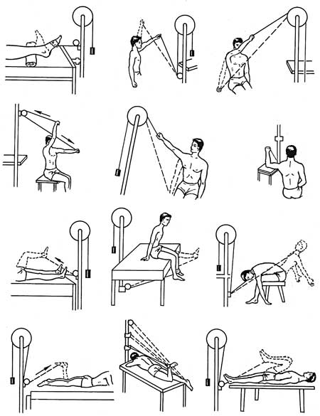
Вводно-подготовительная часть урока
Обеспечить начальную организацию и психологическую готовность учащихся к уроку.
Создать целевую установку на достижение конкретных результатов предстоящей в уроке деятельности.
Содействовать общему разогреванию и постепенному втягиванию организма и работу (упр. 3, 4, 5,6)
Содействовать развитию внимания и быстроты реакции на звуковой сигнал.

Slide 5
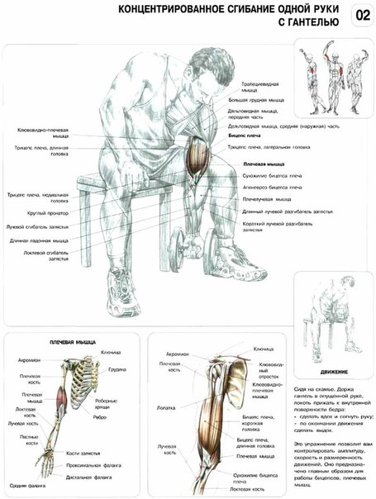
Основная часть

Slide 6
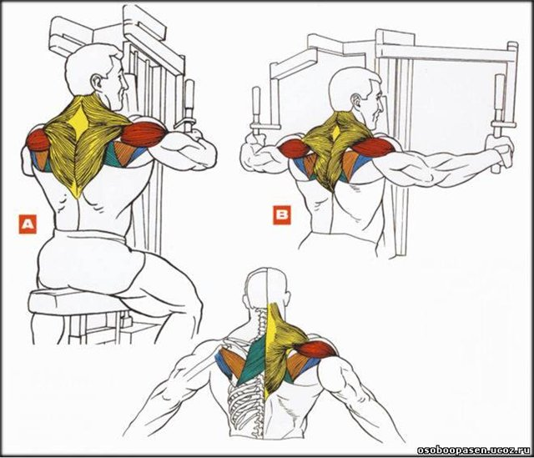
Основная часть

Slide 7
Основная часть

Slide 8
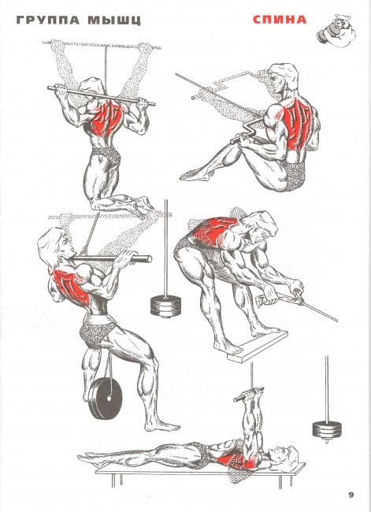
Основная часть

Slide 9
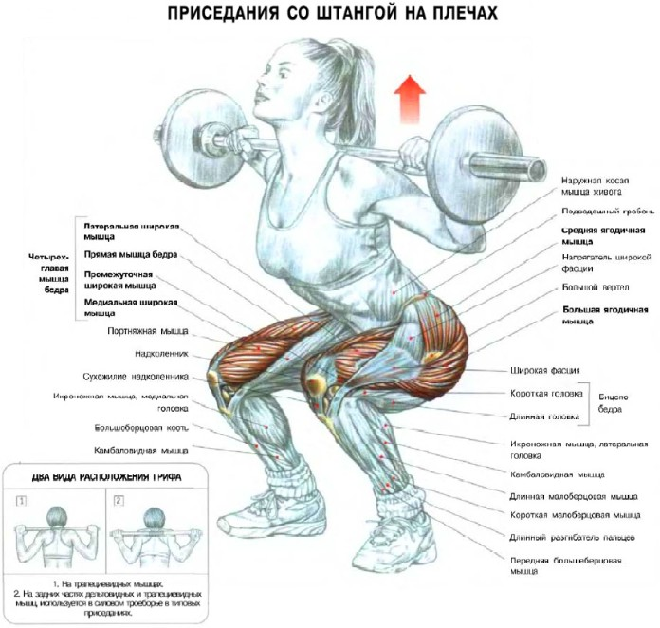
Заключительная часть

Slide 10
Заключительная часть

